Slide 1
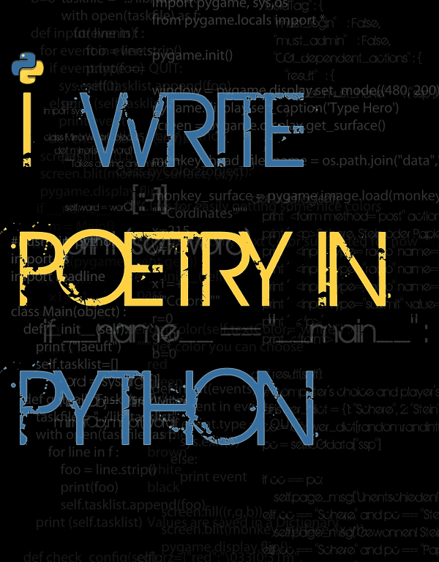
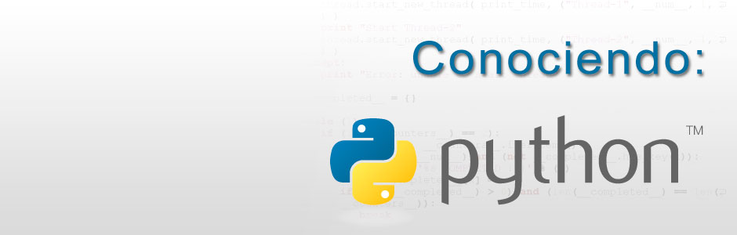

FULL DAY WITH PYTHON

Slide 2

I INTRODUCE MYSELF!

Slide 3
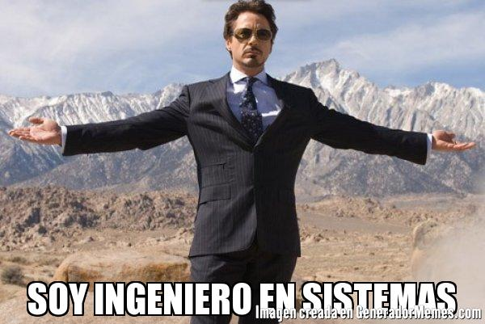

AL TERMINAR LA CARRERA
Siempre hay algo nuevo que aprender

Slide 4
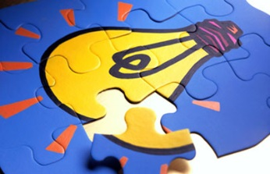
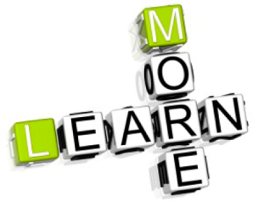

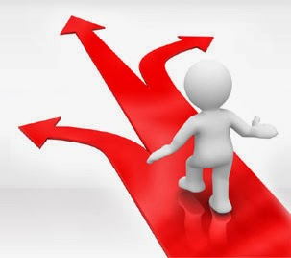
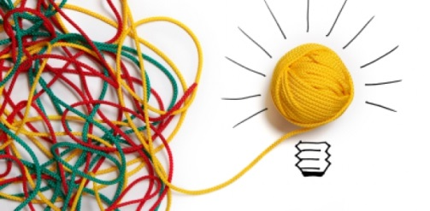

COMPETENCIAS QUE DEBEMOS DESARROLLAR
Capacidad para resolver problemas
Aprender siempre mas.(Autodidacta)
Capacidad de autonomías sobre decisiones
Ser creativos ante los problemas
Comprensión global del proceso tecnologíco

Slide 5
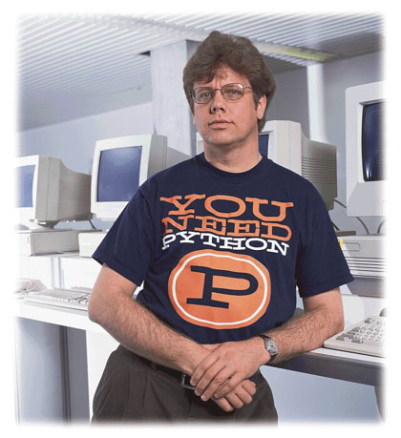
PYTHON
Python fue creado por Guido van Rossum (http://www.python.org/~guido/)
Da este nombre al lenguaje inspirado por el popular grupo cómico británico Monty Python
Guido creó Python durante unas vacaciones de navidad en las que (al parecer) se estaba aburriendo

Slide 6
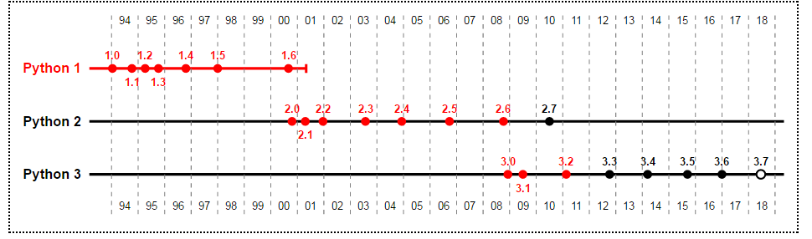
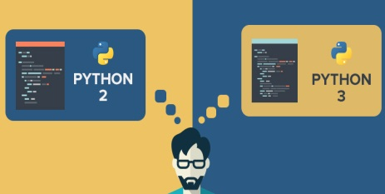
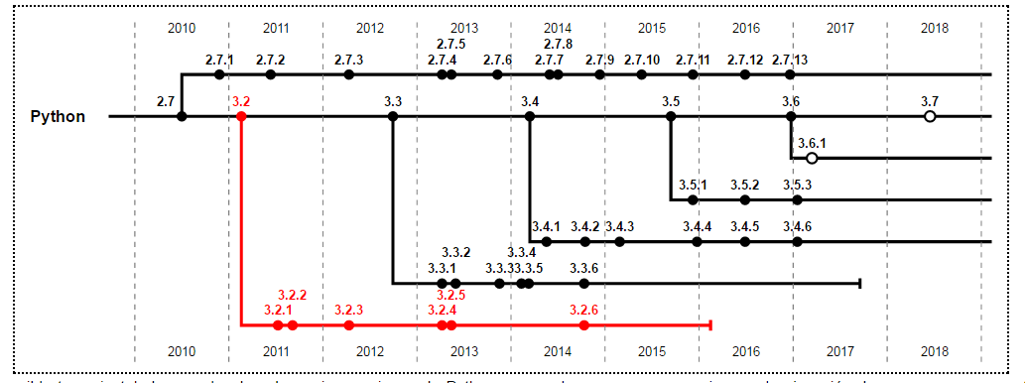
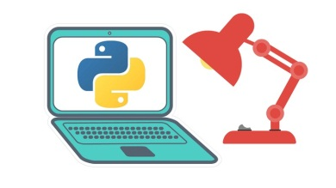
Evolución de Python

Slide 7



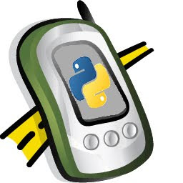




¿Por qué usar Python?
Raspberry (PYTHON)
Django
Flask
Web2py
ODOO(ERP)
SciPyp
Pandas
IPython
DJANGO REST-(BACKEND)
Batcheros
--Python Estructural
--Python Funcional
--Python Orientado a objetos
Jarvis en Iron Man.-Hecho en python
Scrapy

Slide 8
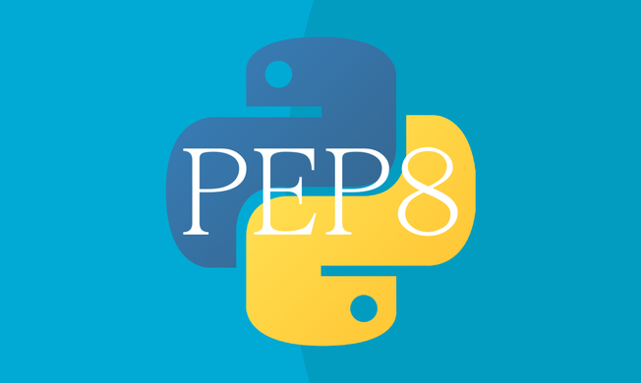
¿Porque usar PEP8?

Slide 9
Referencia
http://entrenamiento-python-basico.readthedocs.io/es/latest/leccion1/
https://www.python.org/dev/peps/pep-0008/
http://stackoverflow.com/questions/81584/what-ide-to-use-for-python
https://www.python.org/

Slide 10

